Slide 1











Líp 3c
Nhiệt liệt chào đón quý thầy cô
Notes:
1
1

Slide 2
Gợi ý
Độ tuổi mắc bệnh thấp tim?
Bệnh thấp tim nguy hiểm như thế nào?
Dấu hiệu nhận biết khi mắc bệnh?
Nguyên nhân gây ra bệnh thấp tim là gì?
Cách phòng bệnh thấp tim?

Slide 3
video

Slide 4
Thảo luận theo các gợi ý
Độ tuổi mắc bệnh thấp tim?
Bệnh thấp tim nguy hiểm như thế nào?
Dấu hiệu nhận biết khi mắc bệnh?
Nguyên nhân gây ra bệnh thấp tim là gì?
Cách phòng bệnh thấp tim?

Slide 5
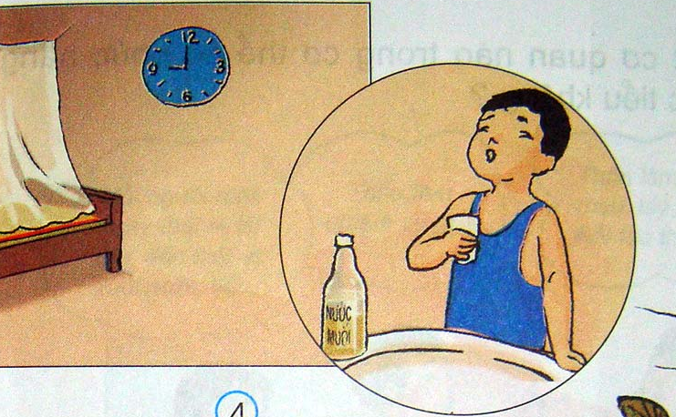
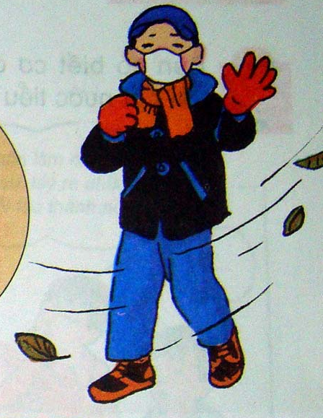
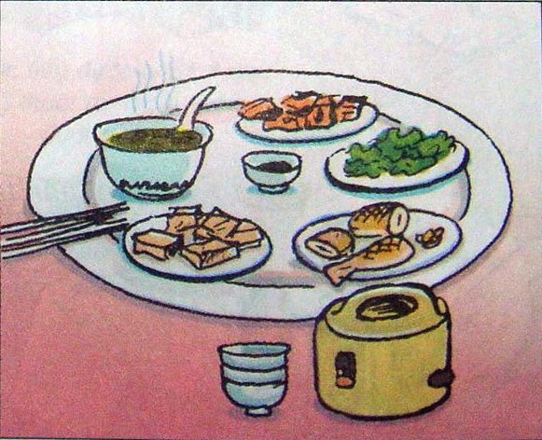
5
4
6

Slide 6
4

Slide 7
5

Slide 8
6

Slide 10
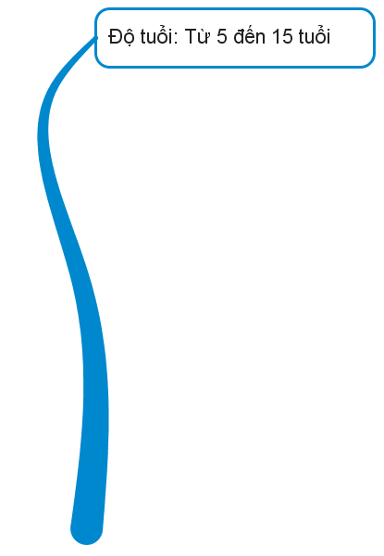
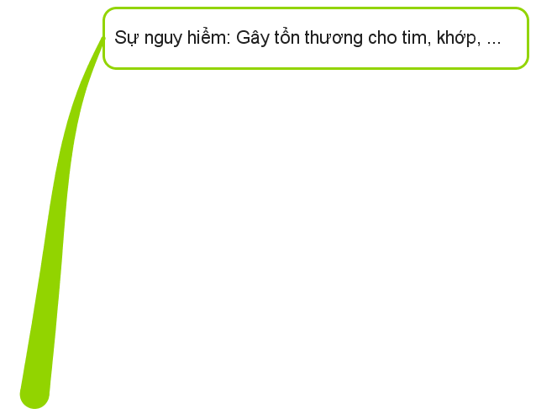
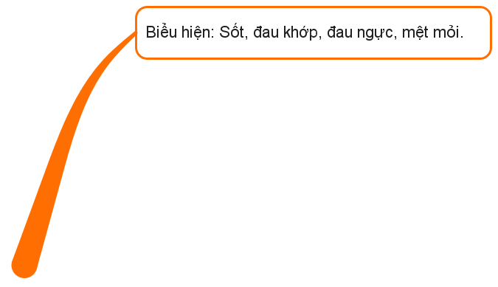
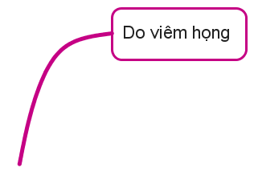
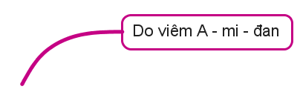
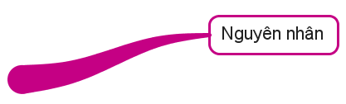


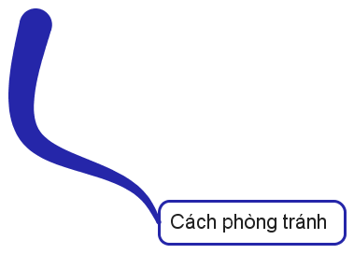
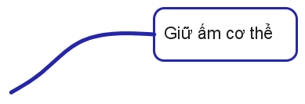
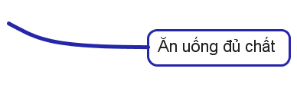
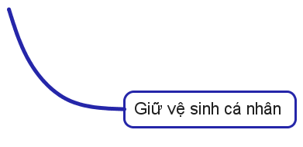
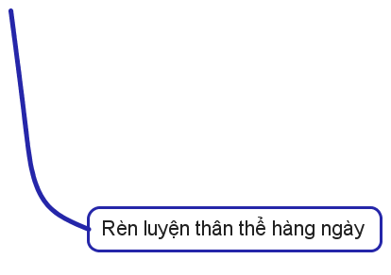

Slide 11


Slide 12


Slide 13


Slide 16

Líp 3c
Tr©n Träng
C¶m
¬n
ThÇy c«
Vµ
C¸c b¹n!

